Slide 1
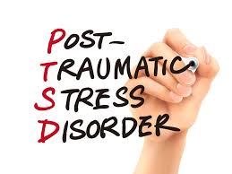
Αεροπορικό Ατύχημα και οι επιπτώσεις του
Οι Αερομεταφορές του Σήμερα και του Αύριο, 10-11 Μαϊου 2016,
Διεθνής Αερολιμένας Αθηνών, Ελ. Βενιζέλος
Αποτελεσματικές Στρατηγικές Αντιμετώπισης του Παραμένοντος Πόνου μετά από Αεροπορικό Ατύχημα.
Ευγενία Παπαχρηστοπούλου
Κλινική Νευροχυψολόγος
Γεωργία Τριανταφύλλου
Κλινική Ψυχολόγος - Ψυχοθεραπεύτρια
Integrative Psychotherapeutic Counselling
ΜSc Foundations in Clinical Psychology
Μέλος της Ελ. Ετ. Τραυματοθεραπείας, www.soulcare.gr
Γεωργία Πουλημενέα
Κλινική Ψυχολόγος-Ψυχολόγος Υγείας
MSc in Clinical Psychology and Mental Health
www.mentalcare.gr

Slide 2
Σχέση σύγχρονης τεχνολογίας - ανθρώπινου στοιχείου
Τεχνικά Συστήματα
Ανθρώπινος Παράγοντας
Καινοτόμες τεχνολογικές
πρακτικές
Κίνδυνος
Ατυχημάτων

Slide 3
Κατηγοριοποίηση Αεροπορικών Ατυχημάτων
Ατυχήματα
Ατομικά
Συντελεστής
Θύμα
Συστημικά
(Συστήματα, Υποσυστήματα)
Μη εμπλεκόμενος πληθυσμός
Περιουσίες
Περιβάλλον

Slide 4
Διαφορές ατυχημάτων
Ατομικά
Συχνά
Περιορισμένες Συνέπειες
Λίγες ή μηδαμινές άμυνες
Περιορισμένη Αιτιολογία
Μικρή Ιστορία
Συστημικά
Σπάνια
Ευρείες συνέπειες
Πολλές άμυνες
Πολλαπλή Αιτιολογία
Μακριά Ιστορία

Slide 5
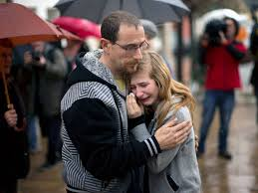
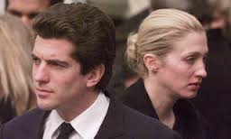
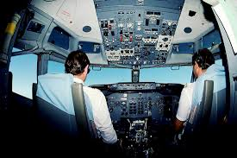
Αποδέκτες των επιπτώσεων
Αεροπορικό Ατύχημα
Επιζώντες
Συγγενείς
Εργασιακό Περιβάλλον

Slide 6
Διάκριση αντιδράσεων
Φυσιολογικές στρατηγικές αντιμετώπισης έκτακτων καταστάσεων
Παραμένουσες Λειτουργικότητα
Post Traumatic
Stress Disorder
(PTSD)
Οξεία
Χρόνια

Slide 7
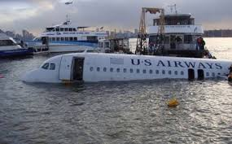
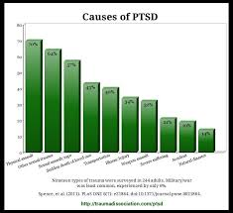
Διαταραχή Μετατραυματικού Στρες (PTSD)
Αιτίες
Πρόκλησης
Μετατραυματικού
Στρες
Βιασμός ή κακοποίηση
Θάνατος
Τρομοκρατική Επίθεση
Φυσικές Καταστροφές
Απαγωγή
Αεροπορικά ή τροχαία ατυχήματα
Κίνδυνος που απειλεί τη ζωή

Slide 8
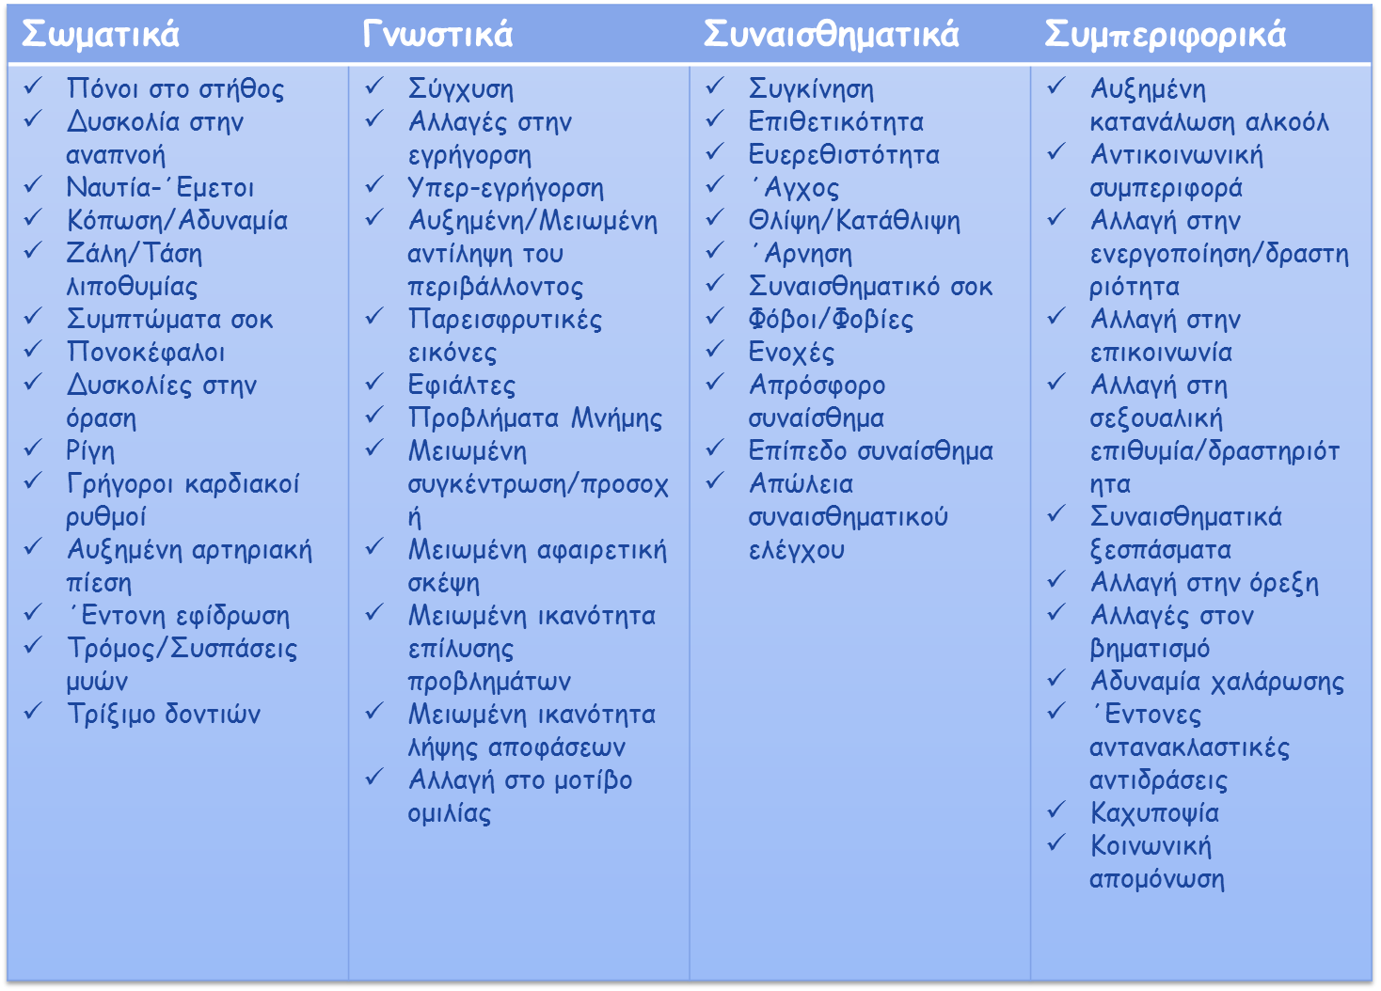
Συμπτώματα παραμένοντος πόνου

Slide 9
Χρονική Εκδήλωση Συμπτωμάτων
Τα συμπτώματα της διαταραχής μετατραυματικού στρες συνήθως εμφανίζονται 3 μήνες μετά το τραυματικό γεγονός. Ωστόσο, υπάρχουν περιπτώσεις που έρχονται στην επιφάνεια πολλά χρόνια αργότερα. Η διάρκεια της διαταραχής και η ένταση των συμπτωμάτων ποικίλλουν. Σε ορισμένους, η ανάκαμψη επιτυγχάνεται μέσα σε διάστημα έξι μηνών ενώ σε άλλους, διαρκεί πολύ περισσότερο.
Υπάρχουν τρείς κατηγορίες συμπτωμάτων:
Η πρώτη κατηγορία περιλαμβάνει την αναβίωση του γεγονότος. Η αναβίωση αυτή αποτελεί το κύριο χαρακτηριστικό της διαταραχής και εμφανίζεται με διάφορους τρόπους. Συνήθως οι πάσχοντες επαναφέρουν διαρκώς και με ένταση στη μνήμη τους το γεγονός ή έχουν επαναλαμβανόμενους εφιάλτες, βιώνοντας εκ νέου την οδυνηρή εμπειρία τους. Η επέτειος ενός δραματικού γεγονότος ή καταστάσεις που το θυμίζουν είναι δυνατόν να προκαλέσουν έντονη δυσφορία.

Slide 10
Χρονική Εκδήλωση Συμπτωμάτων
Η αποφυγή παρόμοιων καταστάσεων και το συναισθηματικό μούδιασμα είναι η δεύτερη κατηγορία συμπτωμάτων. Η πρώτη συμβαίνει όταν οι άνθρωποι με τη διαταραχή αποφεύγουν την εμφάνιση σεναρίων που μπορεί να τους θυμίσουν την τραυματική εμπειρία.
Το συναισθηματικό μούδιασμα εμφανίζεται συνήθως λίγο μετά το γεγονός. Ένα άτομο με διαταραχή μετατραυματικού στρες μπορεί να απομονωθεί από τους φίλους και την οικογένεια του, να μην ενδιαφέρεται για δραστηριότητες που μέχρι πριν απολάμβανε και να δυσκολεύεται να νοιώσει συναισθήματα, ιδιαίτερα εκείνα που συνδέονται με την οικειότητα και την τρυφερότητα. Είναι επίσης συνηθισμένα τα ακραία αισθήματα ενοχής.
Σε σπάνιες περιπτώσεις, ένα άτομο μπορεί να βιώσει ψυχοδιασπαστικές καταστάσεις οι οποίες διαρκούν από λίγα λεπτά έως αρκετές ημέρες, κατά τη διάρκεια των οποίων πιστεύει ότι βιώνει εκ νέου το επεισόδιο και συμπεριφέρονται σαν να συμβαίνει ξανά.

Slide 11
Χρονική Εκδήλωση Συμπτωμάτων
Η τρίτη κατηγορία συμπτωμάτων περιλαμβάνει αλλαγές στις συνήθειες του ύπνου και αυξημένη ενεργητικότητα. Η αϋπνία είναι συνηθισμένη και ορισμένοι που πάσχουν από τη διαταραχή αντιμετωπίζουν δυσκολία στη συγκέντρωση και την ολοκλήρωση του έργου τους. Τέλος είναι πιθανή η εμφάνιση αυξημένης επιθετικότητας.

Slide 12
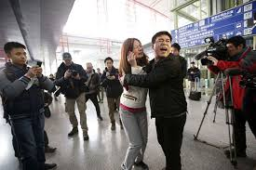
Παράγοντας Διαφοροποίησης
Ανθρώπινο
Λάθος
Επιζώντες, Συγγενείς: Θυμός
Ιπτάμενο Προσωπικό: Επιπρόσθετο στρες

Slide 13
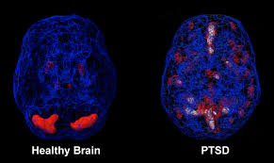
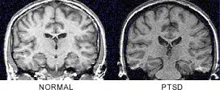
Επιπτώσεις στην εγκεφαλική λειτουργία

Slide 14
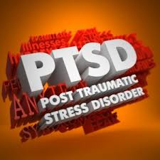
Επίλυση
Επιτακτική ανάγκη αντιμετώπισης παραμένοντος πόνου.
Στρατηγικές αντιμετώπισης ή μείωσης;

Slide 15
Προλαμβάνειν ή θεραπεύειν;
Στρατηγικές πρόληψης
Απόκτηση κουλτούρας «αεροπορικής ασφάλειας»

Slide 16
Αντιμετώπιση του Μετατραυματικού Στρες στους Επιζώντες από Αεροπορικό Δυστύχημα

Slide 17
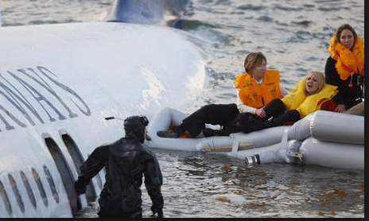
Τι μπορεί να νιώθει κάποιος επιζών
Έντονο στρες
Ενοχές επιβίωσης ή ότι το άτομο δεν μπόρεσε να βοηθήσει κάποιον άλλον
Έντονες και επαναλαμβανόμενες σκέψεις
Έντονο αίσθημα απώλειας / θανάτου
Αίσθημα απώλειας ελέγχου
Αδυναμία έκφρασης συναισθήματος
Φόβος απομάκρυνσης από το σπίτι / από τη γενικότερη ασφάλεια
Γενικότερο αίσθημα φόβου
Μείωση της λειτουργικότητας σε καθημερινό επίπεδο
.

Slide 18
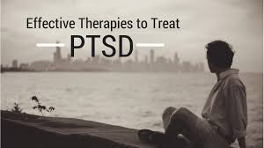
Αποτελεσματικές Θεραπείες
Ψυχοθεραπεία
Γνωσιακή Συμπεριφορική
Πρόσεγγιση
Μέθοδος EMDR
(Eye Movement Desensitization and Reprocessing
Φαρμακευτική Αγωγή
.

Slide 19
Στόχοι της Θεραπείας του Τραύματος
να συνδεθεί η έκδηλη με την άδηλη μνήμη, ώστε το άτομο να μπορεί να κάνει μια κατανοητή διήγηση των γεγονότων που έλαβαν μέρος κατά τον τραυματισμό και μετά από αυτόν, καθώς και να βγάζει νόημα των σωματικών αισθήσεων και των συμπεριφορών του μέσα σε αυτό το πλαίσιο,
να τοποθετηθεί το τραύμα στο παρελθόν: «Τελείωσε. Έγινε πριν καιρό. Επέζησα», και
να σβηστούν τα συμπτώματα της υπερδιέγερσης του νευρικού συστήματος που συνδέονται με τις τραυματικές μνήμες.
.

Slide 20
Όταν η θεραπευτική διαδικασία έχει ολοκληρωθεί με επιτυχία, το τραυματισμένο άτομο χρειάζεται να είναι σε θέση να πει:
«Μου συνέβη πράγματι κάτι αβάσταχτο και τρομερό και ήμουν ανήμπορος να το αποτρέψω. Συνέβη «εκεί και τότε» και τώρα έχει περάσει. Μαθαίνω από αυτό που έγινε, ώστε να αποτρέψω, όσο μπορώ, να μου συμβεί κάτι παρόμοιο. Μέσα από αυτό που έγινε ωρίμασα. Τώρα μπορώ να ξεπεράσω το τραύμα μου, γιατί έχω πάψει να είμαι θύμα και είμαι κάτι παραπάνω από επιζών: είμαι ένας δυνατός άνθρωπος με βαθιά συναισθήματα. Το ότι ξεπέρασα τον θανάσιμο κίνδυνο με βοήθησε να ανακαλύψω τι μετράει για μένα στη ζωή»
(Δ. Βεντουράτου, 2009).
.

Slide 21
Γνωσιακή Συμπεριφορική Προσέγγιση
Αντιμετώπιση των οδυνηρών αναμνήσεων και των συναισθημάτων του τραυματικού γεγονότος, με σκοπό να τροποποιηθούν οι σκέψεις του παθόντα σχετικά με την ασφάλεια μετά το συμβάν, το άγχος, τη διαχείριση προβλημάτων και τις διαπροσωπικές σχέσεις.
Ο φόβος, σύμφωνα με τη συμπεριφορική προσέγγιση, θεωρείται μια συνέπεια της κλασικής εξάρτησης, ως μια μαθημένη απάντηση σε μια μεγάλη ποικιλία αρχικά ουδέτερων ερεθισμάτων που σχετίζονται με το τραυματικό γεγονός.
.

Slide 22
Γνωσιακή Ψυχοθεραπεία και PTSD
Περιλάμβανει:
Γνωσιακή Αναδόμηση
Έκθεση
Τεχνικές Διαχείρισης Άγχους
Ψυχοεκπαίδευση
.

Slide 23
EMDR (Eye Movement Desensitization and Reprocessing
Η μέθοδος EMDR (Eye Movement Desensitization and Reprocessing -Οφθαλμοκινητική Απευαισθητοποίηση και Επανεπεξεργασία) αναπτύχθηκε το 1987 από την Dr. Francine Shapiro ως μια ψυχολογική μέθοδος για τη θεραπεία βιωματικών διαταραχών και συναισθηματικών δυσχερειών που οφείλονται σε επώδυνες εμπειρίες, που προκαλούνται από τραυματικά συμβάντα.
Σήμερα θεωρείται ως μια από τις πιο αποτελεσματικές προσεγγίσεις για την θεραπεία του ψυχικού και συναισθηματικού τραύματος.
.

Slide 24
EMDR (Eye Movement Desensitization and Reprocessing
Η τεχνική EMDR με τις κινήσεις των ματιών (με την εναλλαγή επίγνωσης ανάμεσα στις δύο πλευρές του σώματός) μας επιτρέπει να έχουμε εύκολη πρόσβαση και εκτόνωση στη συναισθηματική φόρτιση μιας τραυματικής εμπειρίας.
Έρευνες έδειξαν ότι ο πρόσθιος φλοιός του εγκεφάλου και η περιοχή που είναι αρμόδια για τη γλωσσική επεξεργασία είναι πιο ενεργοί μετά τη θεραπεία. (Shapiro, 2002).
.

Slide 25
Απλές Οδηγίες για την Αντιμετώπιση του Τραύματος
Τι βοηθά την προσαρμογή | Τι ΔΕΝ βοηθά την προσαρμογή
Ότι και να νιώθεις τις πρώτες μέρες είναι φυσιολογικό. Δώσε χρόνο στον εαυτό σου να ξεπεράσει το αρχικό σοκ και να προσαρμοστεί στο τι έγινε. | Μην αφήσεις την ντροπή να σε εμποδίσει από το να ζητήσεις βοήθεια είτε από δικά σου άτομα ή από επαγγελματίες.
Άφησε τους άλλους να σε ακούσουν και να σε βοηθήσουν. Ζήτησε υποστήριξη, κατανόηση, συντροφιά ή κάποια άλλη βοήθεια που χρειάζεσαι. | Μην αποσυρθείς κοινωνικά σε υπέρμετρο βαθμό μετά τις πρώτες μέρες. Μην θεωρήσεις ότι οι άλλοι ξέρουν πάντα τι χρειάζεσαι.
Συζήτησε τι έγινε με μέτρο και εξέφρασε τις σκέψεις και τα συναισθήματά σου όταν είσαι έτοιμος. | Μη συζητάς συνέχεια τα γεγονότα. Μην αποφεύγεις υπερβολικά τη συζήτηση για το τι έγινε.
Περιόρισε την παρακολούθηση της κάλυψης του τραυματικού γεγονότος από τα ΜΜΕ. | Μην προσκολληθείς στο τραυματικό γεγονός. Η κατ’ επανάληψη έκθεση σε σκηνές και ακούσματα σχετικά με το τραυματικό γεγονός δεν βοηθά.
Θυμήσου τι σε βοηθά στις δύσκολες στιγμές της ζωής σου. Κάνε ψυχαγωγικές δραστηριότητες, τα χόμπι σου, ή άλλες ασχολίες που σε βοηθούν να χειριστείς το στρες. Η γυμναστική είναι εξαιρετικός τρόπος διαχείρισης του στρες. | Απόφυγε τον πειρασμό να «ξεχάσεις» ή να «μουδιάσεις» αυτά που νιώθεις με τη χρήση αλκοόλ ή ναρκωτικών. Μην αυξήσεις τους καφέδες και το κάπνισμα (η καφεΐνη και η νικοτίνη είναι διεγερτικές ουσίες και αυξάνουν συνολικά την ένταση).
Προσπάθησε να τηρήσεις μια καλή ρουτίνα με τον ύπνο και την διατροφή σου. Χρειάζεσαι ξεκούραση και καλή διατροφή για να χειριστείς δύσκολες φάσεις ζωής. | Μην παραμελήσεις τον εαυτό σου και τις βασικές σου ανάγκες

Slide 26
Η αντιμετώπιση του μετατραυματικού στρες στους συγγενείς των θυμάτων αεροπορικού ατυχήματος

Slide 27
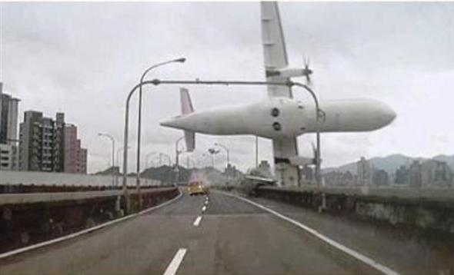
Ποιοι επηρεάζονται από ένα αεροπορικό ατύχημα
Ανάμεσα σ’αυτούς που πλήττονται από ένα αεροπορικό δυστύχημα είναι οι συγγενείς των θυμάτων (εκτός από τα θύματα, τους φίλους και τους εργαζομένους στις ομάδες διάσωσης).
Οπως τα θύματα που πλήττονται σωματικά και ψυχολογικά μετά από το ατύχημα, έτσι και οι συγγενείς τους επηρεάζονται σε ένα μεγάλο βαθμό ψυχολογικά, ενώ εκδηλώνον και σωματικά συμπτώματα.

Slide 28
Συμπτώματα μετατραυματικού στρες
Οι συγγενείς των θανόντων και οι συγγενείς των αναπήρων φαίνεται να έχουν εντονότερα σωματικά προβλήματα από τα ίδια τα θύματα που επιζούν, δηλαδή από τους αναπήρους. Εχουν διαταραχές στον ύπνο, κεφαλαλγίες, αγωνιώδεις εφιάλτες, αλλά και αδιαφορία για τις συνήθεις ασχολίες. Ακόμη:
αδυναμία οδήγησης
έλλειψη αυτοπεποίθησης
αγχώδεις κρίσεις
τάσεις αυτοκτονίας
κατάθλιψη, φοβία
διαταραχές στη διατροφή
θυμό, μνησικακία, πικρία.

Slide 29
Συμπτώματα μετατραυματικού στρες
Η ικανότητα απόλαυσης της ζωής όπως πριν είναι κάτι που μειώνεται βέβαια δραματικά σε ποσοστά που φθάνουν και το 90% των ατόμων που υποφέρουν από μετατραυματικό στρες. Σχέδια για το μέλλον παύουν να κάνουν οι συγγενείς θανόντων, αναπήρων ή οι ίδιοι οι ανάπηροι σε ποσοστό που υπερβαίνει το 50%.

Slide 30
Πως αντιμετωπίζεται;
Αρκετά άτομα με PTSD μπορεί να συνέλθουν με ελάχιστες ή και καμία παρέμβαση. Ωστόσο, χωρίς αποτελεσματική θεραπεία αρκετά άτομα μπορεί να αναπτύξουν χρόνια προβλήματα.
Οι έρευνες δείχνουν ότι οι τρόποι με τους οποίους ένα άτομο αντιμετωπίζει τέτοιες καταστροφικές καταστάσεις επηρεάζουν την εμφάνιση και την ένταση των μετέπειτα συμπτωμάτων. Όλες οι έρευνες έδειξαν ότι η αποφυγή του προβλήματος και η κατηγορία, είτε του ίδιου του ατόμου που εμφανίζει τη διαταραχή είτε άλλων, δεν απέφεραν καρπούς.

Slide 31
Τρόποι αντιμετώπισης
Ατομική Ψυχοθεραπεία
Αποτελεί την πιο κύρια παρέμβαση για τη θεραπεία των ατόμων με PTSD. Συνήθως προτείνεται η γνωστική –συμπεριφορική προσέγγιση εστιασμένη στο τραυματικό γεγονός (trauma–focused cognitive behavioural treatment).
Αν η θεραπεία ξεκινήσει το πρώτο μήνα μετά το γεγονός συνήθως προτείνονται πέντε συνεδρίες, διάρκειας 45 με 90 λεπτών (το περισσότερο), σε τακτική εξωτερική βάση (μια φορά τη βδομάδα) και με τον ίδιο θεραπευτή.
Αν όμως η θεραπεία ξεκινήσει μετά το πρώτο μήνα τότε η διάρκεια της θεραπείας μπορεί να είναι 8–12 συνεδρίες και με τις ίδιες συνθήκες που αναφέρθηκαν και πρωτύτερα. Ωστόσο η διάρκεια των συνεδριών εξαρτάται από το άτομο και τα συμπτώματα που θα παρουσιάσει.

Slide 32
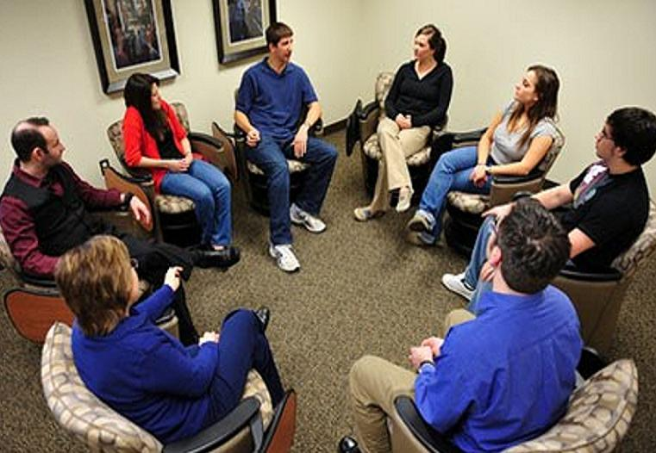
Ομάδες ψυχολογικής υποστήριξης
Για τους συγγενείς των θυμάτων αεροπορικού ατυχήματος προτείνεται ιδιαίτερα να συμμετάσχουν σε ομάδες. Συναισθήματα που βιώνουν όπως απώλεια, πένθος, κατάθλιψη και θυμός για το χαμό του συγγενή τους ενδείκνειται να τα μοιραστούν με άλλα μέλη της ομάδας που έχουν παρόμοια εμπειρία. Ενώ τα συμπτώματα τείνουν να υποχωρούν συχνά σε ικανοποιητικό βαθμό σε συνδυασμό με την ατομική ψυχοθεραπεία.

Slide 33
Βιβλιογραφία
NHS: National Institute of mental health: Post Traumatic Stress Disorder. http://www.nimh.nih.gov/
Μαδιανός, Μ. (2004) Κεφάλαιο 17: Αγχώδεις Νευρωσικές Συνδεόμενες με το στρες και Σωματόμορφες Διαταραχές. Κλινική Ψυχιατρική. 1ηέκδοση. Εκδόσεις Καστανιώτη.
Πατηράκη –Κουρμπάνη Ε., (2009), Οδηγός Ανάπτυξης Σχεδίου Νοσηλευτικής Φροντίδας Διαγνώσεις, Παρεμβάσεις και Αιτιολογήσεις, 11ηΑγγλική Έκδοση –1η Ελληνική Έκδοση, Εκδόσεις Π. Χ. Πασχαλίδης. Επιμέλεια του: Doenges M. E., Moorhouse M. F., Murr A., (2008), Nurse’ s pocket guide –diagnoses, prioritized interventions and rationales, 11th edition, F. A. Davis Company Philadelphia.
Alexander, DA 1990, “Psychological intervention for victims and helpers after disasters”, Bristish Journal of General Practice, vol. 40, pp. 345-348.
Εpstein, R, Fullerton, CS & Ursano, RJ 1998, “Posttraumatic stress disorder following an air disaster: A prospective study”, The American Journal of Psychiatry, vol. 155, no. 1, pp. 934-938.

Slide 34
Βιβλιογραφία
American Psychiatric Association Work Group on ASD and PTSD, (2004), Practice guidelines for the treatment of patients with acute stress disorder and posttraumatic stress disorder, Washington DC: American Psychiatric Association.
Australian Centre for Posttraumatic Mental Health, (2007), Australian guidelines for the treatment of adults with acute stress disorder and posttraumatic stress disorder, Melbourne, Victoria: Australian Centre for Posttraumatic Mental Health.
Βεντουράτου, Δ., (2009), Εισαγωγή στην Ψυχοτραυματολογία και στην Τραυματοθεραπεία EMDR, Αθήνα, Πεδίο.
Ursano, R. & Fullerton C., (1997), Posttraumatic Stress Disorder, Washington: American Psychiatric Press.
U.S Department of Health and Human Services, (2004), Mental health response to mass violence and terrorism: A training manual, Rockville, MD: Center for Mental Health Services, Substance Abuse and Mental Health Services Administration
Yehuda, R., (1999), Psychological Trauma, Washington, DC, American Psychiatric Pub.
Yule, W., (1999), Post-traumatic stress disorders: Concepts and therapy, New York: Wiley.
Π.Ε. Πετράκης (2013), Εθνικό και Καποδιστριακό Πανεπιστήμιο, Σημειώσεις Διαχείρισης Συναισθηματικού Τραύματος – Θεραπευτικές Παρεμβάσεις στο Ψυχικό τραύμα (Α+Β)

Slide 35
Αεροπορικό Ατύχημα και οι επιπτώσεις του
Οι Αερομεταφορές του Σήμερα και του Αύριο, 10-11 Μαϊου 2016,
Διεθνής Αερολιμένας Αθηνών, Ελ. Βενιζέλος
Αποτελεσματικές Στρατηγικές Αντιμετώπισης του Παραμένοντος Πόνου μετά από Αεροπορικό Ατύχημα.
Σας ευχαριστούμε.
Ευγενία Παπαχρηστοπούλου
Κλινική Νευροχυψολόγος
Γεωργία Τριανταφύλλου
Κλινική Ψυχολόγος - Ψυχοθεραπεύτρια
Integrative Psychotherapeutic Counselling
ΜSc Foundations in Clinical Psychology
Μέλος της Ελ. Ετ. Τραυματοθεραπείας, www.soulcare.gr
Γεωργία Πουλημενέα
Κλινική Ψυχολόγος-Ψυχολόγος Υγείας
MSc in Clinical Psychology and Mental Health
www.mentalcare.gr

